Slide 1
Salario y Emancipación en España
Análisis exploratorio de datos · 2018–2020
Relación entre salario medio anual y proporción de personas no emancipadas por comunidad autónoma
EDA · ANÁLISIS EXPLORATORIO
España · 2018 · 2019 · 2020
Jóvenes 25-34 años
Análisis general y por sexo · 17 comunidades autónomas

Slide 2
INTRODUCCIÓN
Contexto del Estudio
Fenómeno analizado
Pregunta central
Dimensión de género
Emancipación residencial en España: ¿quién sigue viviendo en el hogar familiar?
¿A mayor salario, mayor emancipación?
¿Difiere la relación entre hombres y mujeres?
Variable explicativa
Salario medio anual por comunidad autónoma y sexo
Período
2018, 2019 y 2020 · 17 comunidades autónomas

Slide 3
OBJETIVOS
Hipótesis del Estudio
1
2
3
4
Hipótesis 1
Hipótesis 2
Hipótesis 3
Hipótesis 4
Existen diferencias significativas entre comunidades autónomas en los niveles de emancipación juvenil.
La relación entre salario y emancipación se mantiene estable en el periodo 2018–2020.
El salario no explica completamente la emancipación juvenil, lo que sugiere la intervención de otros factores.
El efecto del salario sobre la emancipación no difiere significativamente entre hombres y mujeres.

Slide 4




METODOLOGÍA
Diseño del Análisis
Fuentes de datos
Limpieza
Encuesta de Estructura Salarial + Encuesta Continua de Hogares
Recodificación, agrupación emancipados/no emancipados, proporciones relativas, formato numérico salarial
Análisis univariante
Análisis multivariante
Rankings por CCAA · Diferencias por sexo
Correlación de Pearson · Regresión lineal · Modelo conjunto

Slide 5
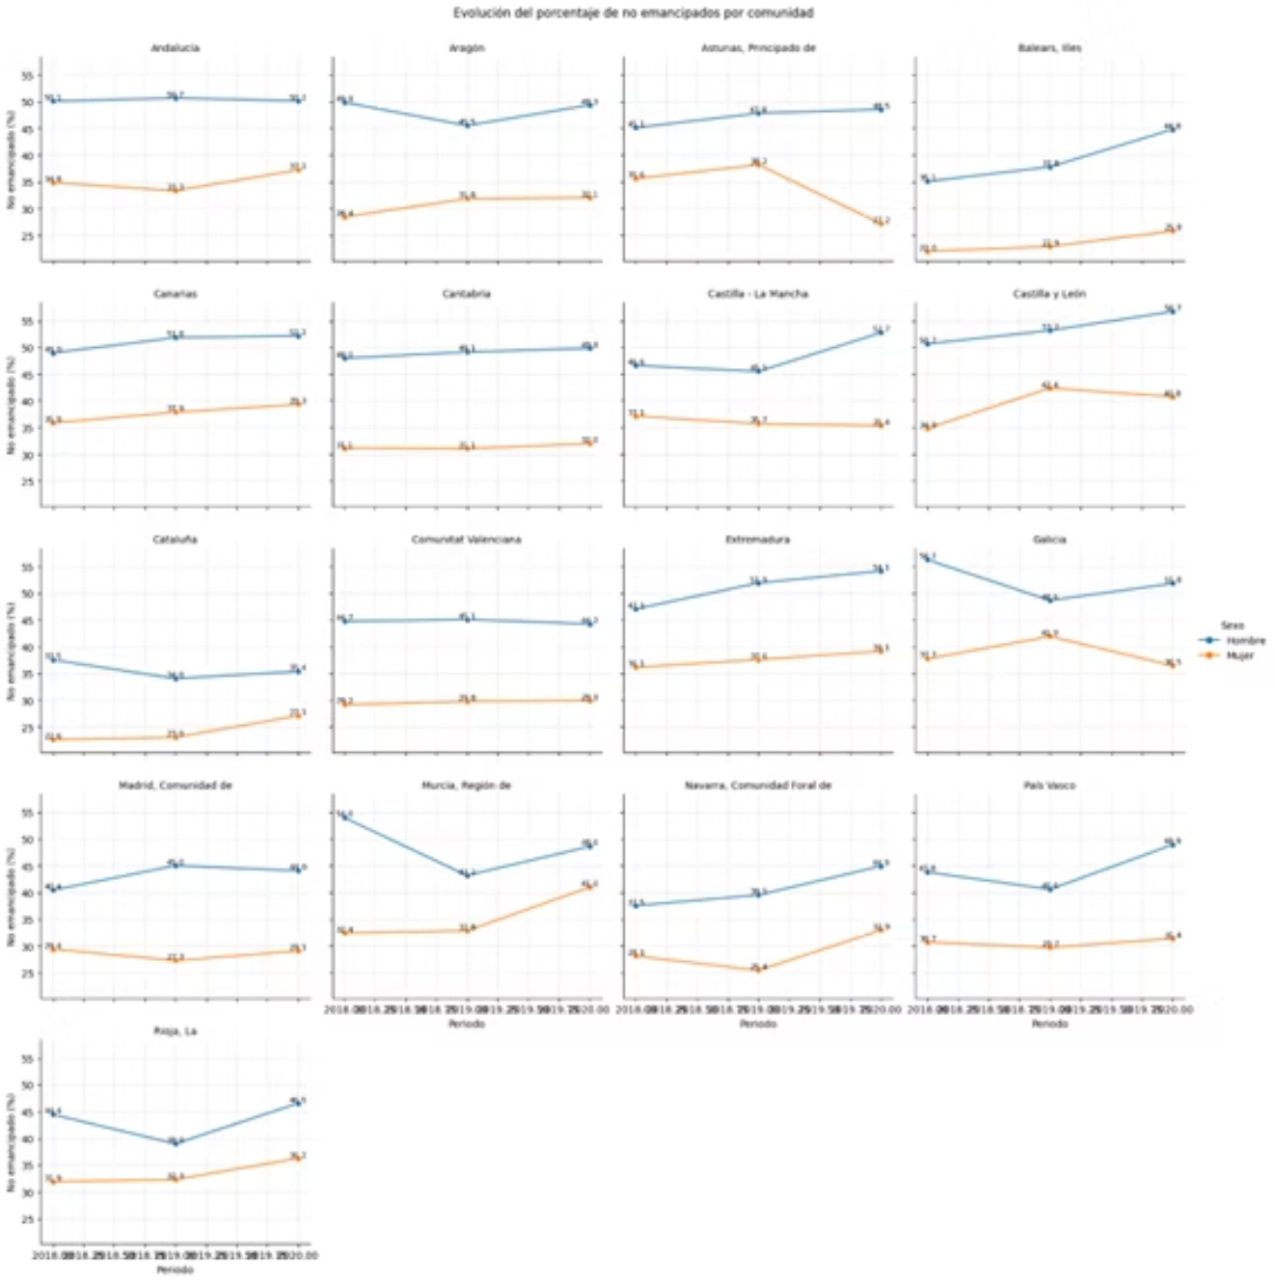
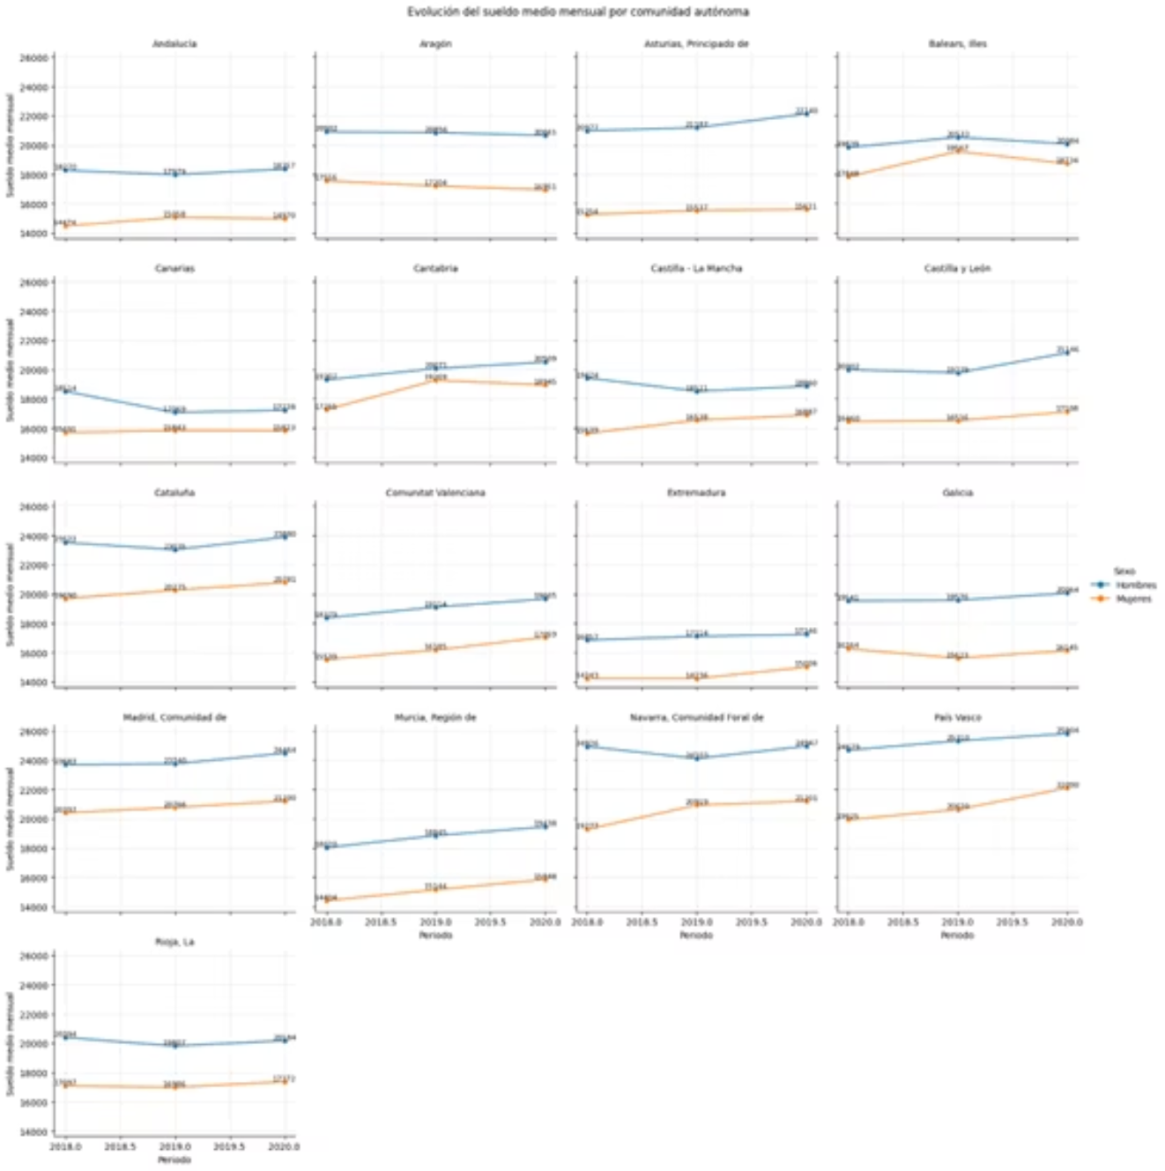
RESULTADOS · UNIVARIANTE
No Emancipación Y Salario Medio por Sexo

Slide 6


RESULTADOS · UNIVARIANTE
No Emancipación por Sexo
En todas las comunidades autónomas, la proporción de hombres no emancipados supera a la de mujeres.
Brecha de género
Hombres
Mujeres
Mayor proporción de no emancipados
Proporción de no emancipadas menor
Persistente en 2018–2020
La brecha de género en no emancipación es consistente y estable en los tres años analizados.

Slide 7
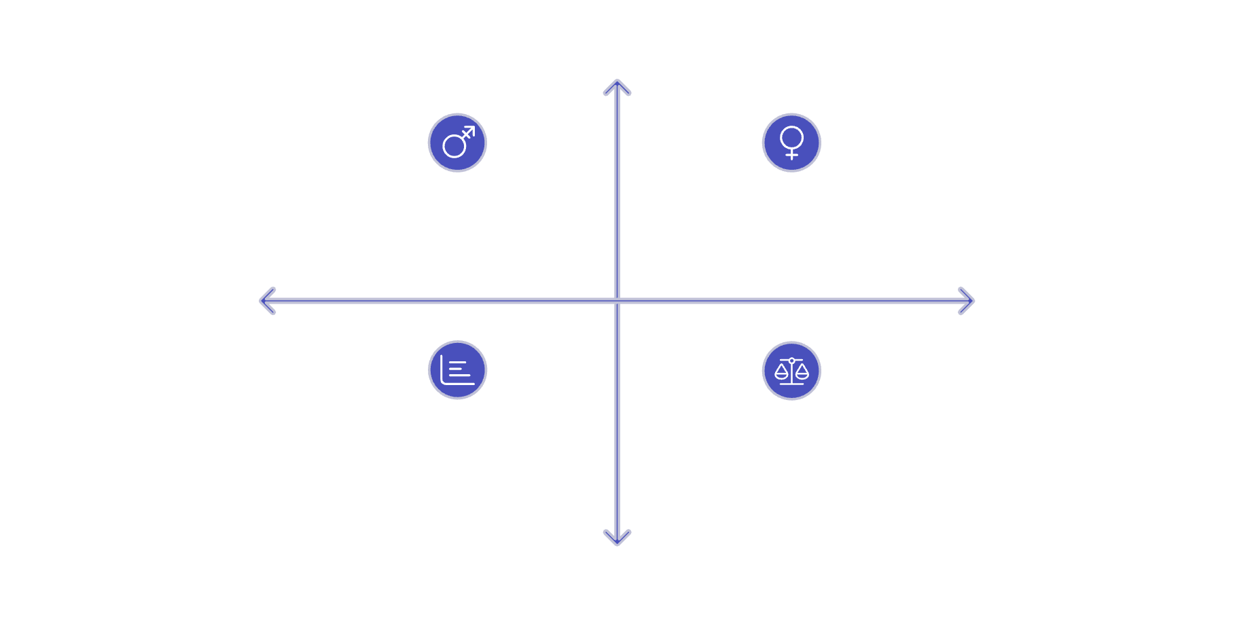
RESULTADOS · UNIVARIANTE
Salario Medio por Sexo
En todas las comunidades autónomas, el salario medio de las mujeres es inferior al de los hombres.
Mayor salario
Brecha salarial
Doble desventaja
Sistemática en todas las CCAA y en los tres años
Hombres: salario medio más alto
Mujeres: salario medio más bajo
Las mujeres cobran menos y se emancipan más
Segregación laboral
Desventaja salarial
Brecha presente en todas CCAA
Doble desventaja laboral femenina
Menor salario

Slide 8
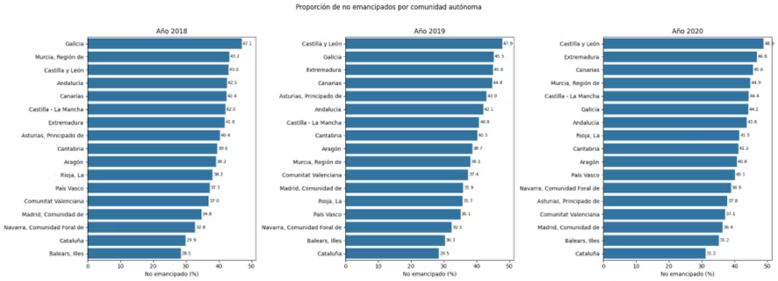
RESULTADOS · RANKING TERRITORIAL
Ranking de No Emancipación por CCAA
Cierta estabilidad en el ranking entre 2018 y 2020. Extremos bien diferenciados.

Slide 9
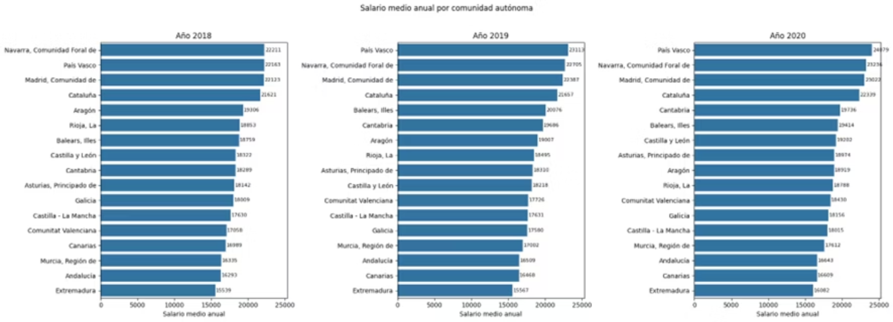
RESULTADOS · RANKING TERRITORIAL
Ranking de Salario Medio por CCAA
Navarra y País Vasco lideran en salario. El ranking es estable en el período analizado.

Slide 10
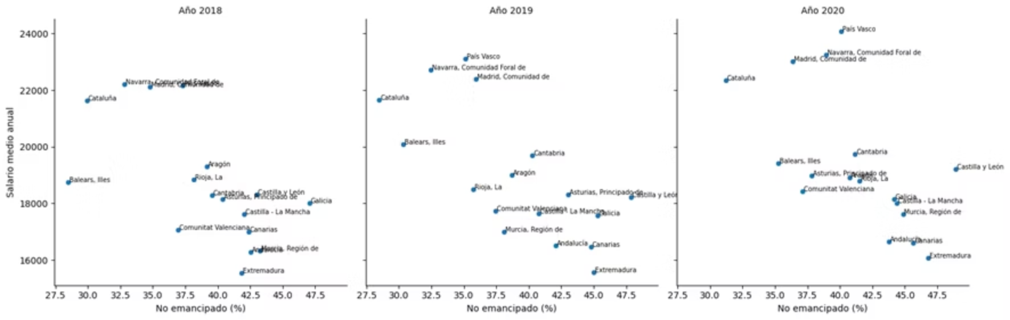

RESULTADOS · MULTIVARIANTE
Relación Salario – No Emancipación
Los diagramas de dispersión revelan una relación inversa: a mayor salario, menor proporción de no emancipados.
Correlación de Pearson negativa y significativa: 2018 r = −0.643 · 2019 r = −0.713 · 2020 r = −0.613

Slide 11
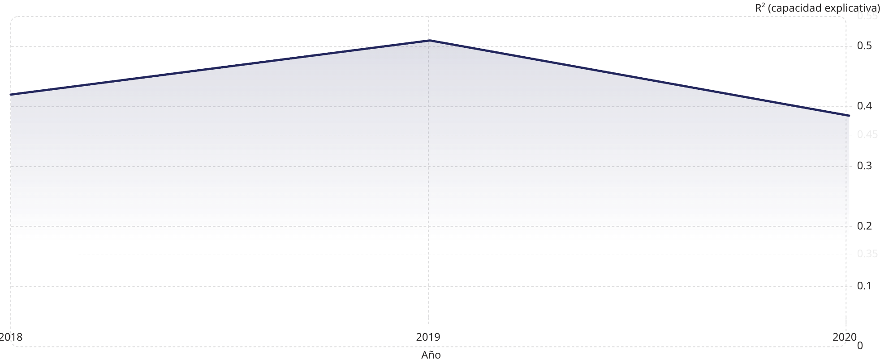
RESULTADOS · REGRESIÓN
Regresión Lineal: Modelo General
2018
2019
R² = 0.413 · coef = −0.0015
R² = 0.508 · coef = −0.0017
2020
R² = 0.376 · coef = −0.0012
+1.000€ salario ≈ −1,2% no emancipación (2020)

Slide 12
Correlación de Pearson y Spearman por Género
2018
2019
2020
Género
Pearson
Spearman
Género
Pearson
Spearman
Género
Pearson
Spearman
Hombre
r = -0.5903 p = 0.0126
ρ = -0.5784 p = 0.0150
Hombre
r = -0.6170 p = 0.0083
ρ = -0.5980 p = 0.0112
Hombre
r = -0.5226 p = 0.0314
ρ = -0.5098 p = 0.0366
Mujer
r = -0.6526 p = 0.0045
ρ = -0.6593 p = 0.0040
Mujer
r = -0.7607 p = 0.0004
ρ = -0.7574 p = 0.0004
Mujer
r = -0.5526 p = 0.0214
ρ = -0.5221 p = 0.0316
Obtenemos valores que indican una correlación negativa estadísticamente significativa. Comparando la r de hombre y mujer en cada año, la de las mujeres supera a la de los hombres, lo que sugiere que el salario medio puede influir más en la emancipación de las mujeres que en la de los hombres.

Slide 13
Regresión Lineal por Género
Año
Género
R²
Coef.
2018
2018
Hombre
0.348
-0.0014
Hombre: R² = 0.348, coef = -0.0014, p-valor = 0.013
2018
Mujer
0.426
-0.0015
Mujer: R² = 0.426, coef = -0.0015, p-valor = 0.005
2019
Hombre
0.381
-0.0014
2019
Mujer
0.579
-0.0020
2019
2020
Hombre
0.273
-0.0010
Hombre: R² = 0.381, coef = -0.0014, p-valor = 0.008
2020
Mujer
0.305
-0.0012
Mujer: R² = 0.579, coef = -0.0020, p-valor = 0.000
2020
Hombre: R² = 0.273, coef = -0.0010, p-valor = 0.031
Mujer: R² = 0.305, coef = -0.0012, p-valor = 0.021
El R² es consistente más alto en mujeres que en hombres, especialmente en 2019 (0.579 frente a 0.381), lo que sugiere que el modelo explica mejor la variación de la no emancipación femenina.
El coeficiente del salario es negativo en ambos géneros, pero su efecto es algo más fuerte en mujeres, sobre todo en 2019 y 2020.
En resumen, el salario medio anual tiene poder explicativo en ambos grupos, aunque mayor en mujeres.

Slide 14
RESULTADOS · REGRESIÓN
Regresión Lineal: Modelo Conjunto (Salario + Género)
Valor
R² = 0.752
R²
0.752
El modelo explica el 75.2% de la variación, un salto importante respecto a modelos anteriores.
Adj. R²
0.747
F-statistic
149.8
Prob (F-statistic)
1.14e-30
Efecto del salario
Observaciones
102
-0.0013 significa que +1000€ ≈ -1.3% no emancipación.
Coeficiente
p-valor
Efecto del género
Constante
73.5183
0.000
-18.08 puntos porcentuales menos de no emancipación en mujeres vs hombres.
Salario medio anual
-0.0013
0.000
Género (dummy)
-18.0805
0.000
Al introducir el género como variable dummy (0 = hombre, 1 = mujer), la capacidad explicativa del modelo aumenta significativamente a 0.752.
El coeficiente del género (-18.08) es altamente significativo e indica que las mujeres tienen 18 puntos porcentuales menos de no emancipación que los hombres, manteniendo constante el salario. Este efecto es mucho mayor que el del salario en términos absolutos.
El salario sigue siendo un factor relevante (-0.0013), pero el género introduce una diferencia estructural muy marcada, sugiriendo que la emancipación depende tanto de factores económicos como sociales y de género.

Slide 15
Regresión Lineal: Modelo con Interacción (Salario × Género)
Valor
R² = 0.753
R²
0.753
Prácticamente igual al modelo anterior, sin mejora significativa.
Adj. R²
0.745
F-statistic
99.44
Efecto del salario
Prob (F-statistic)
1.28e-29
-0.0012 sigue siendo significativo en ambos géneros.
Observaciones
102
Interacción no significativa
Coeficiente
p-valor
p = 0.517 indica que el efecto del salario es similar en hombres y mujeres.
Constante
71.2183
0.000
Salario medio anual
-0.0012
0.000
Género (dummy)
-13.3821
0.070
Interacción
-0.0003
0.517
Al introducir la interacción entre salario y género, el R² se mantiene prácticamente igual (0.753 vs 0.752), sin mejora en la capacidad explicativa.
El término de interacción (-0.0003) no es significativo (p = 0.517), lo que indica que el efecto del salario sobre la emancipación es similar en hombres y mujeres. Aunque ambos grupos difieren en nivel de emancipación, la relación salario-emancipación tiene la misma pendiente.
Las diferencias de género observadas responden más a diferencias estructurales o sociales que a efectos diferenciales del salario.

Slide 16
Conclusiones: Contraste de Hipótesis
1
2
3
4
Hipótesis 1
Hipótesis 2
Hipótesis 3
Hipótesis 4
Existen diferencias significativas entre comunidades autónomas en los niveles de emancipación juvenil.
La relación entre salario y emancipación se mantiene estable en el periodo 2018–2020.
El salario no explica completamente la emancipación juvenil, lo que sugiere la intervención de otros factores.
El efecto del salario sobre la emancipación no difiere significativamente entre hombres y mujeres.
✓ CONFIRMADA - Los coeficientes de regresión se mantienen consistentes (-0.0013 a -0.0012) y significativos en todos los años analizados.
✓ CONFIRMADA - El término de interacción no es significativo (p = 0.517), confirmando que el efecto del salario es similar en ambos géneros, aunque los niveles de emancipación difieren.
✓ CONFIRMADA - Los rankings muestran diferencias claras y estables entre CCAA, con extremos bien diferenciados (desde Extremadura hasta Madrid).
✓ CONFIRMADA - El modelo conjunto explica el 75.2% de la variación, dejando un 24.8% sin explicar. Esto confirma que existen otros factores relevantes (mercado laboral, acceso a vivienda, factores culturales, políticas públicas) que influyen en la emancipación más allá del salario.

